Slide 1
Semantic Kernel Workshop
윤금재
Notes:
안녕하세요.
이번 실습 진행을 맡은 강사 윤금재 라고 합니다.

Slide 2
실습목표
간단한 콘솔 앱을 개발할 수 있다
RAG 기능을 추가할 수 있다
애플리케이션을 모니터링할 수 있다
Notes:
이번 마지막 실습에서는
콘솔 앱을 개발하고,
개발한 앱에 라그 기능을 추가하겠습니다.
마지막으로 완성된 앱을 모니터링 할 수 있도록 Aspire Dashboard와 연결해보겠습니다.

Slide 3
Semantic Kernel RAG 확장 및 모니터링
Notes:
지난 세션까지 여러분은 시맨틱 커널로 앱을 개발했습니다.
이제 라그 확장, 모니터링 기능을 추가할겁니다.
일단 라그가 뭔지 부터 알아봅시다.

Slide 4

🧑🏻‍💻
“내 친구 전화번호 뭐였지?”
????????
(모름)
Notes:
여러분, 친구 전화번호를 ChatGPT에 물어본 경험이 있는 분 계실까요?
아마 없으리라 생각됩니다.
혹시 물어보더라도 제대로 된 대답을 받을 수는 없을 것입니다.
ChatGPT가 친구 전화번호를 알고있을 리 없잖아요.

Slide 5

RAG = Retrieval Augment Generation
검색 증강 생성
“아 여기있네”
(전화번호부)
Notes:
앞으로는 ChatGPT가 친구 전화번호를 알려줄 수 있으면 좋겠다는 생각에 전화번호부를 줬습니다.
그럼 비슷한 질문이 들어와도 ChatGPT는 전화번호부를 참고해 올바른 답변을 줄 수 있을 것입니다.
이것이 RAG입니다.
RAG는 한국어로 “검색 증강 생성” 입니다.
ChatGPT, Gemini와 같은 LLM에 추가적인 자료를 제공하여 더 정확하고 효율적인 검색을 가능하게 하는 기술입니다.

Slide 6
최신 데이터 적용
보안, 기밀 유지
🧑🏻‍💻
“이번 달 매출, 사내 규정… 알려줘”
잠시만요…
Notes:
RAG는 회사 내부 자료를 위해 쓰이는 경우가 많은데요.
그 이유는 두 가지가 있습니다.
첫째로 LLM은 학습된 데이터들만 알고있기 때문에 최신의 규정, 문서를 적용하기 위해서는 RAG를 적용해야 합니다.
둘째로 회계 자료, 사내 규정 등의 보안에 민감한 데이터를 외부 API에 공개하지 않고 내부 데이터베이스에서 사용하기 위해 RAG를 적용합니다.

Slide 7
(전화번호부)
벡터 데이터베이스
Notes:
친구 전화번호를 알기 위해 ChatGPT에게 준 전화번호부, 즉
RAG를 적용하기 위해서 LLM에 제공하는 데이터베이스는 “벡터 데이터베이스”를 사용해야 합니다.
데이터베이스에 저장할 텍스트, 이미지를 벡터화 하여 저장하는 데이터베이스인데요.
왜 굳이 벡터 데이터베이스를 사용할까요?

Slide 8
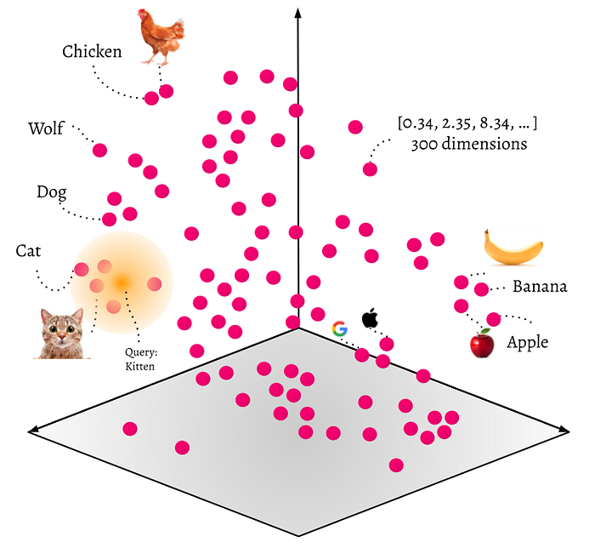
Notes:
벡터 데이터베이스를 그림으로 표현하면 이와 같습니다.
마치 3차원 공간 처럼 표현되는데요.
비슷한 의미 체계를 가진 데이터들은 그래프 상 가까운 위치에 저장됩니다.
지금은 대략적으로 이런 개념이라는 것 까지만 알아두고,
더 자세한 내용은 여기서는 다루지 않겠습니다.

Slide 9




Azure Cosmos DB
Redis
Mongo DB
Elastic Search
Notes:
학습자료 제일 아래 ‘추가 학습 자료’ 링크를 통해 공식 문서를 보면
시맨틱 커널과 벡터 데이터베이스를 연결할 수 있는 커넥터들을 많이 지원합니다.
Azure Cosmos DB, Redis, MongoDB, Elastic Search 등 10개 이상이 있습니다.
벡터 데이터베이스를 설치해서 사용하면 성능이 좋겠지만,
저희는 간단한 실습이 목적이니 시맨틱 커널에 내장된 인 메모리 벡터 스토어를 사용하겠습니다.
실제 프로덕션 환경에서는 절대로 인메모리 벡터 스토어를 사용하면 안되는 것을 기억해주세요.
---------------------
인 메모리 스토어 쓰면 안되는 이유?
메모리를 RAM에 저장하기 때문에 서버 다운되면 모든 데이터 사라짐.
검색 성능 최적화 부족, 확장성(많은 데이터 저장 불가) 부족.
데이터 암호화를 지원하지 않음.
진짜 연습용으로만 쓰는거임.

Slide 10
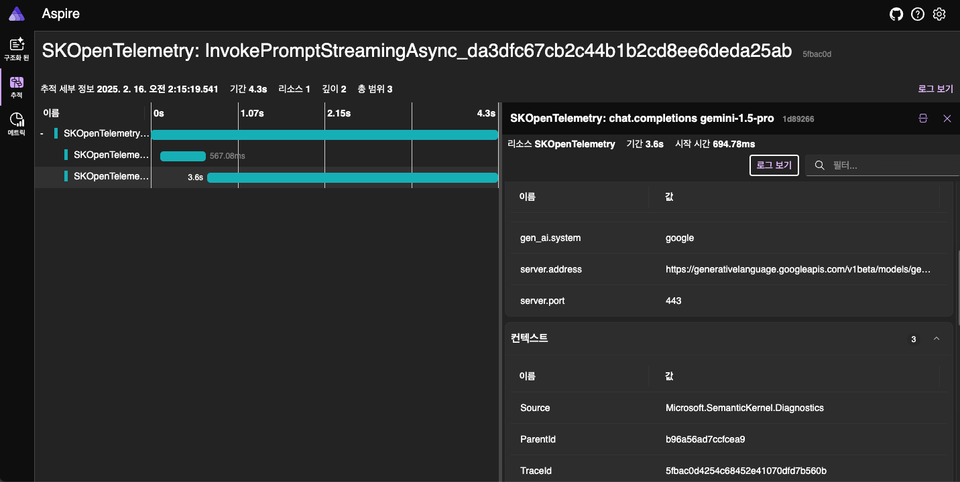
.NET Aspire Dashboard를 통한 모니터링
Notes:
벡터 데이터베이스를 통해 RAG를 구현하고 나면 .NET Aspire Dashboard를 이용해 모니터링 기능도 구현해보겠습니다.

Slide 11

.NET Aspire Dashboard를 통한 모니터링
OpenTelemetry
Notes:
K8S를 만든 회사인 CNCF에서 OpenTelemetry 프로토콜을 만들었습니다.
애플리케이션의 요청 흐름, 메트릭, 로그를 모니터링하기 위한 오픈소스인데요.
닷넷 아스파이어 대시보드가 바로 이 오픈 텔레메트리 프로토콜을 지원합니다.
덕분에 사용하는 개발 도구에 얽매이지 않고 쉽게 서비스를 통합하여 모니터링을 할 수 있습니다.

Slide 12
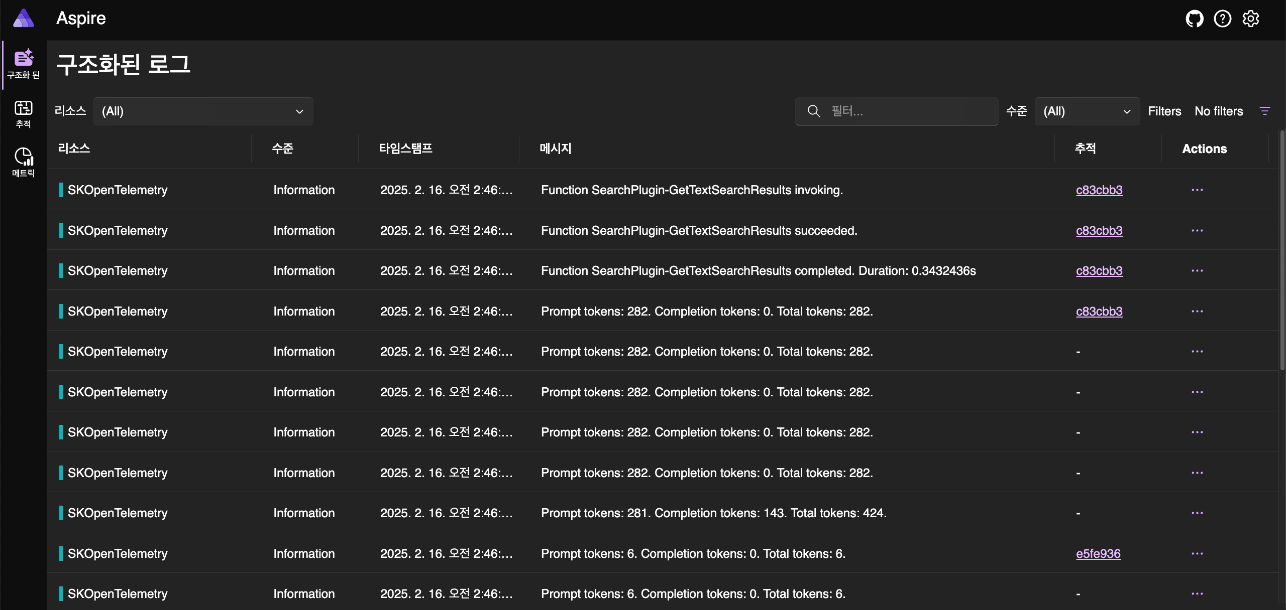
Notes:
Justin님께서 설명해주셨지만 잘 기억이 나지 않는 분들이 계실 것 같아요.
간단히 닷넷 아스파이어 대시보드 사용법을 다시 알려드리겠습니다.
대시보드에 들어오면 가장 먼저 이 페이지가 보일텐데요.
구조화된 로그 라는 제목 그대로, 앱에서 기록되는 로그를 볼 수 있습니다.
어떤 리소스에서, 언제, 어떤 로그가 기록되었는지 확인이 가능합니다.

Slide 13
Notes:
로그 옆의 ‘추적’을 눌러보면 ‘어떤 이벤트에서 이 로그가 발생했는지’를 알 수 있습니다.
꼭 이 페이지가 아니더라도 좌측 메뉴바를 통해 ‘추적’ 페이지로 넘어가서도 확인할 수 있습니다.

Slide 14
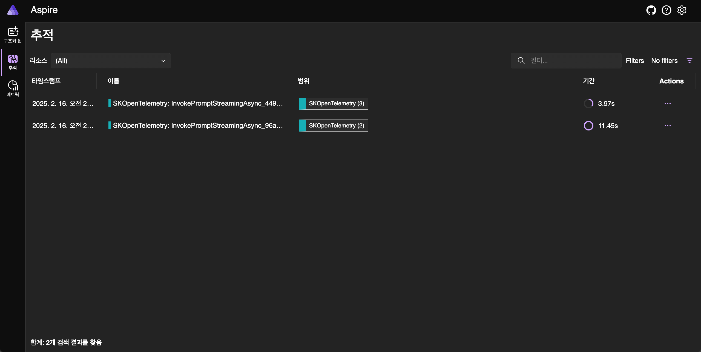
Notes:
추적 페이지에서는 요청이 언제, 어느정도 범위로 발생했고, 처리 시간은 얼마나 걸렸는지 알 수 있습니다.

Slide 15
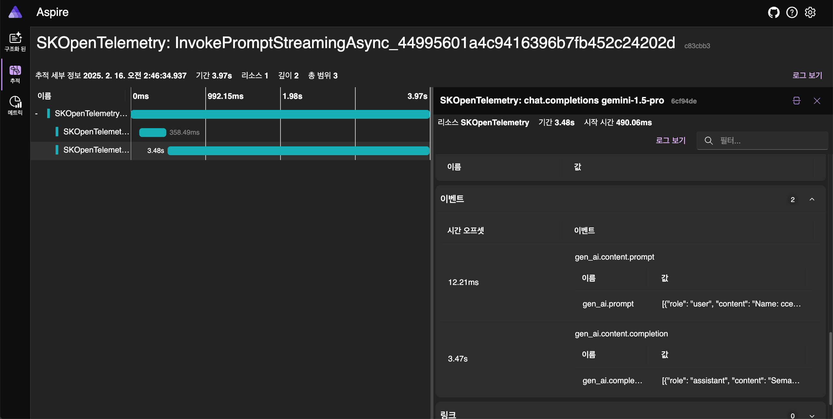
Notes:
항목을 눌러보면 더 자세히 확인할 수 있는데요.
스크롤을 아래로 쭉 내리면 ‘이벤트’ 섹션이 있습니다.
여기서 여러분이 LLM에 보낸 요청 또는 응답을 확인할 수 있습니다.

Slide 16
Notes:
이 부분을 클릭하게 되면…

Slide 17
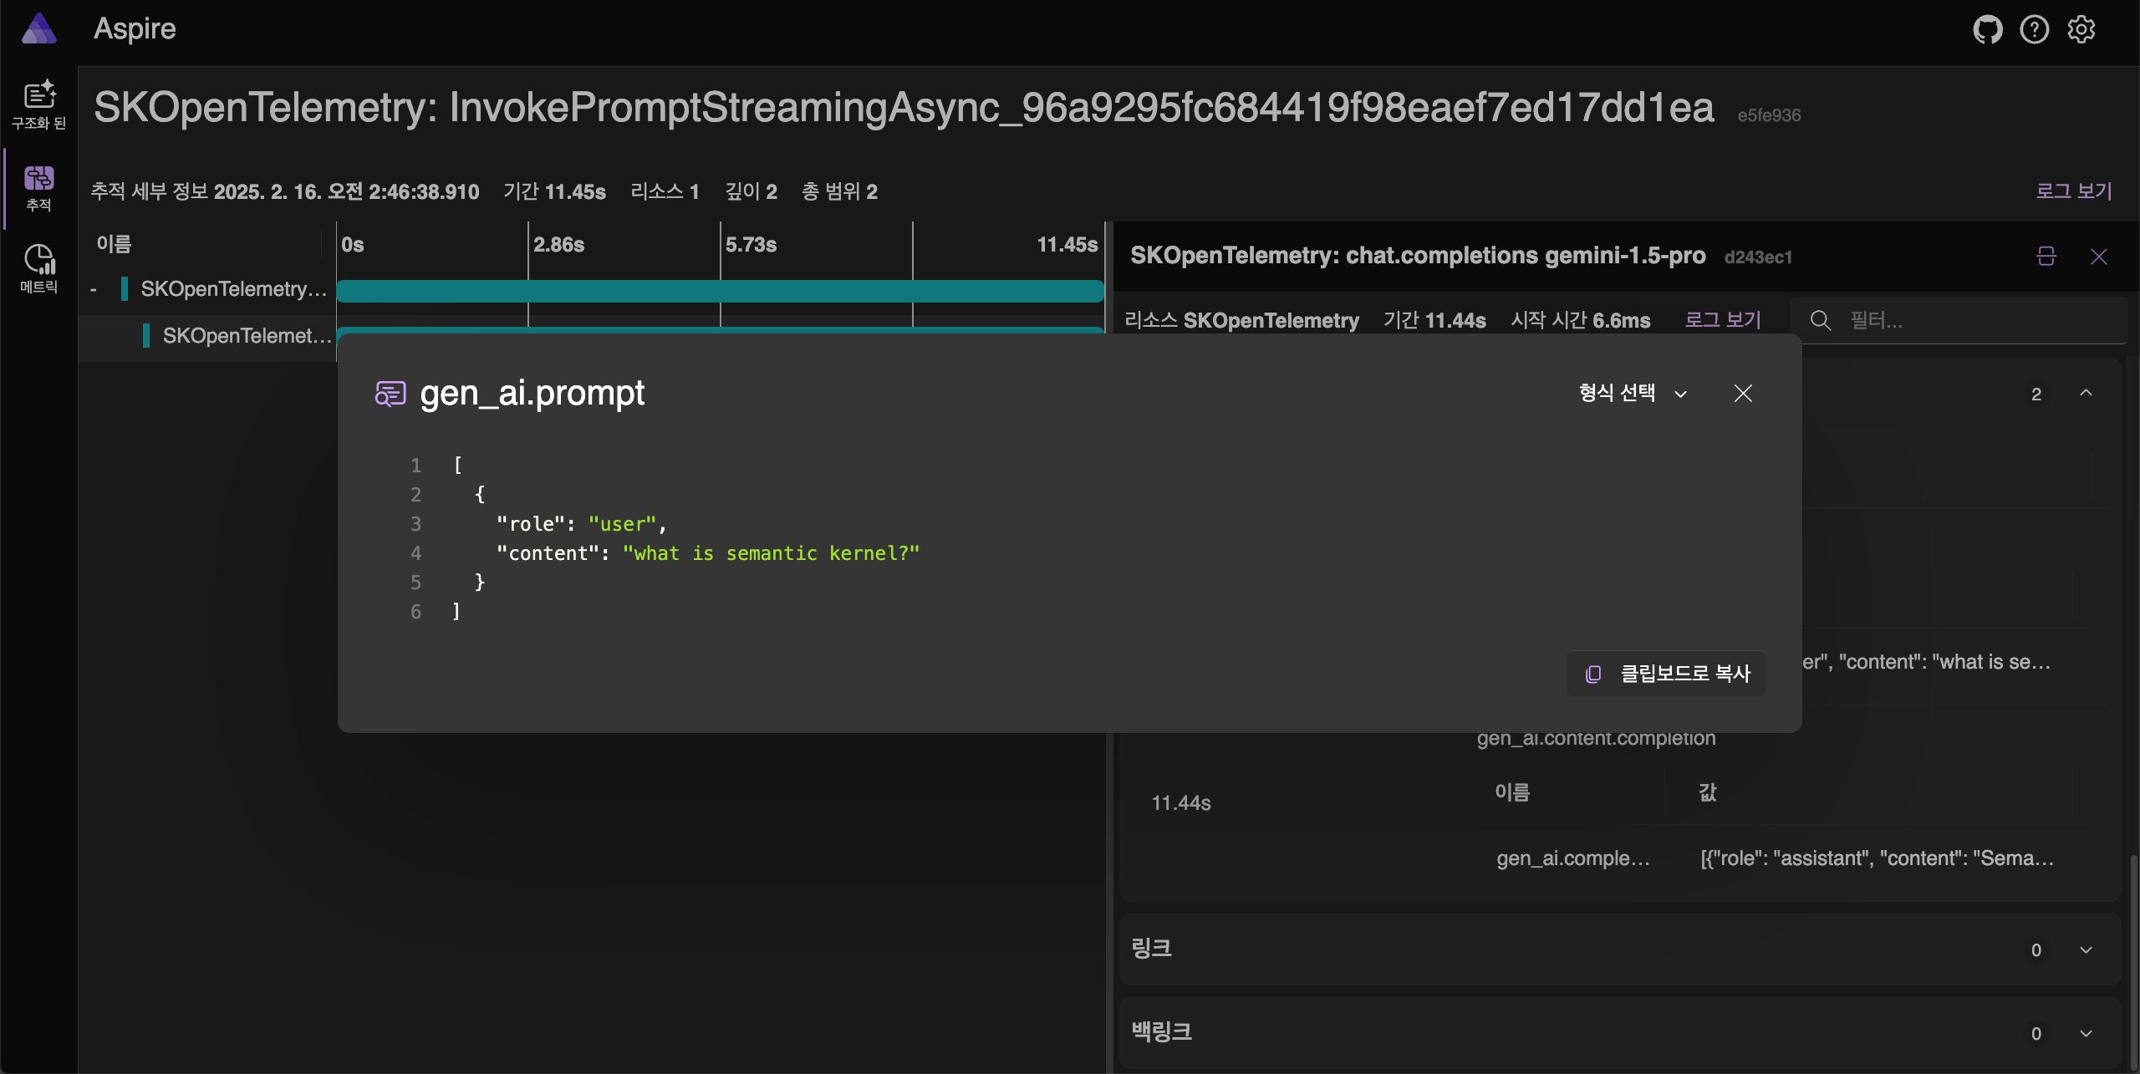
Notes:
what is semantic kernel? 이라고 요청을 보낸 것을 잘 확인할 수 있습니다.

Slide 18
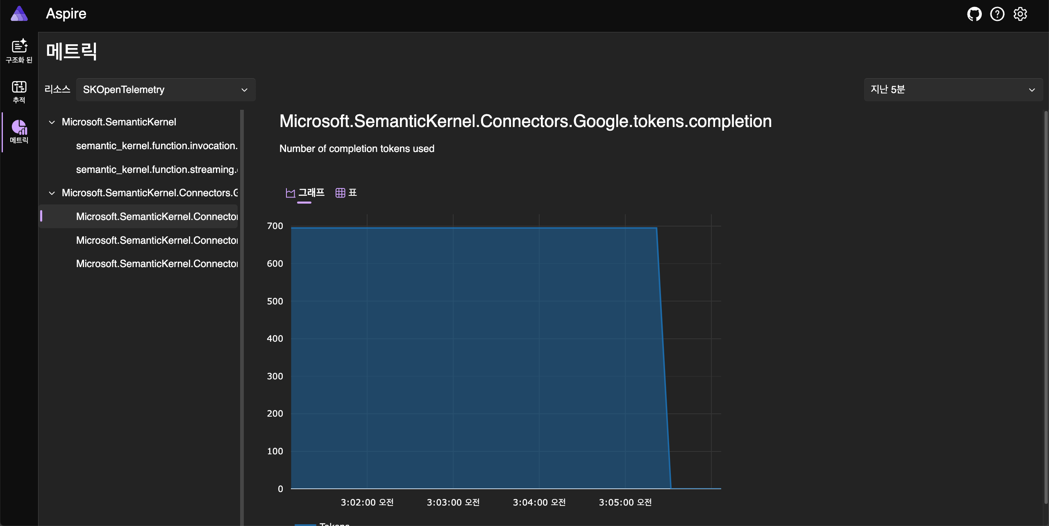
Notes:
마지막으로, 메트릭 페이지에서는 애플리케이션의 성능, 상태를 확인할 수 있습니다.
함수 실행에 걸린 시간, 토큰을 사용한 양 등을 그래프 또는 표로 확인할 수 있습니다.

Slide 19

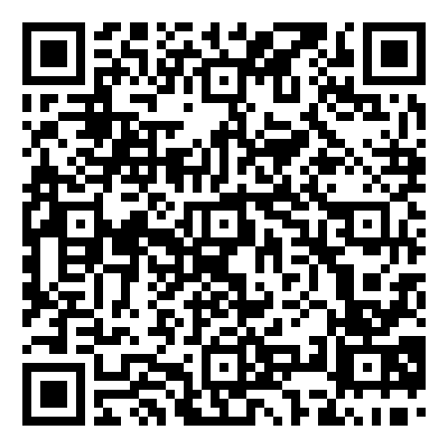
Notes:
여기 QR코드를 한번 찍어볼까요?
..
접속하게 되면 닷넷 아스파이어 대시보드의 공식 페이지로 이동하는데요.
실습을 진행하다가 헷갈리는 부분이 있다면 참고해보셔도 좋을 것 같습니다.

Slide 20
실습 #4: Semantic Kernel RAG 확장 및 모니터링
윤금재
Notes:
자, 요약하자면,
저희가 만든 앱에 롸그 기능을 넣어서
데이터베이스의 내용을 LLM이 찾아줄 수 있게 만들거에요.
openTelemetryProtocol을 지원하는 닷넷 아스파이어 대시보드를 연결해
앱의 상태를 전체적으로 한눈에 모니터링 하는 기능도 추가하겠습니다.
이제부터 실습을 진행할건데요.
마지막 세션이라 다들 많이 피곤하시죠?
얼마 안남았으니 조금만 더 힘내시고,
많이 배워가셨으면 좋겠습니다.
질문이 있거나 진행에 어려움이 있으시다면 언제든지 손을 들어주시고요,
지금까지 윤금재였습니다.
감사합니다.

Slide 21
Semantic Kernel Workshop
윤금재

